Slide 1
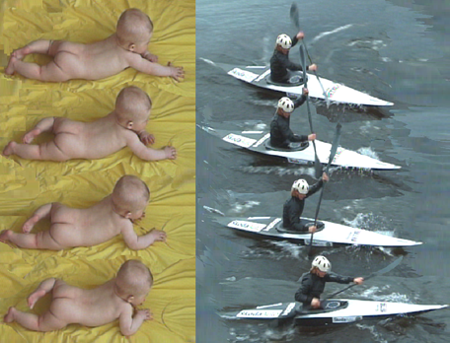
Kineziologie pádlování

Slide 2
Kineziologie pádlování
vývoj a principy lidského pohybu pomocí předních končetin
vývojové principy v pádlování
vědecké ověření (objektivizace)
postavení při sportovní činnosti (vzpřímená postava)

Slide 3
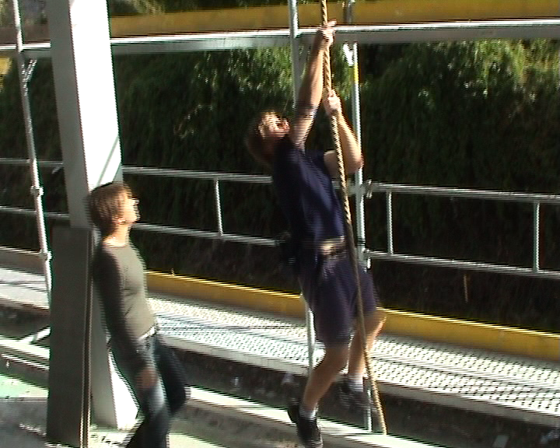

Slide 4
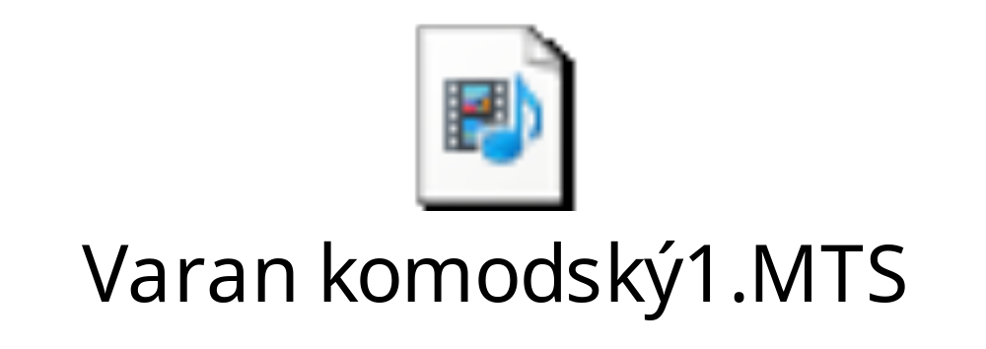
Varan komodský

Slide 5
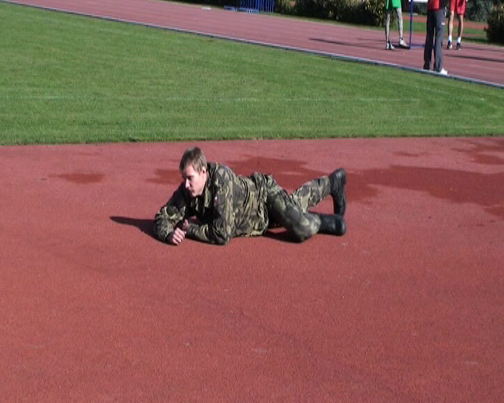
Homo sapiens sapiens

Slide 6
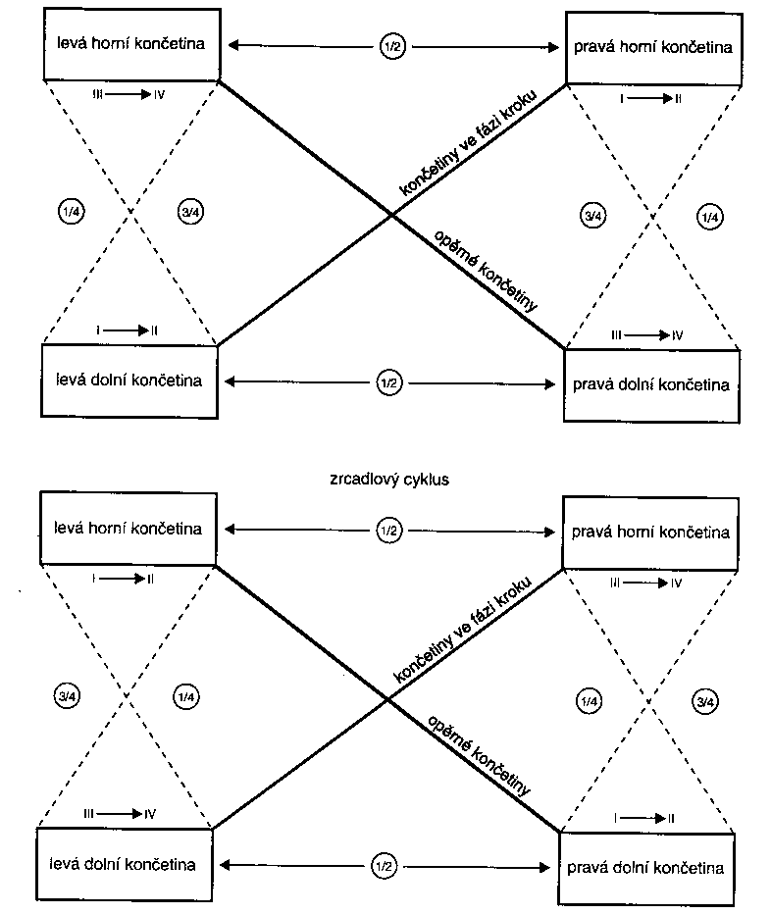
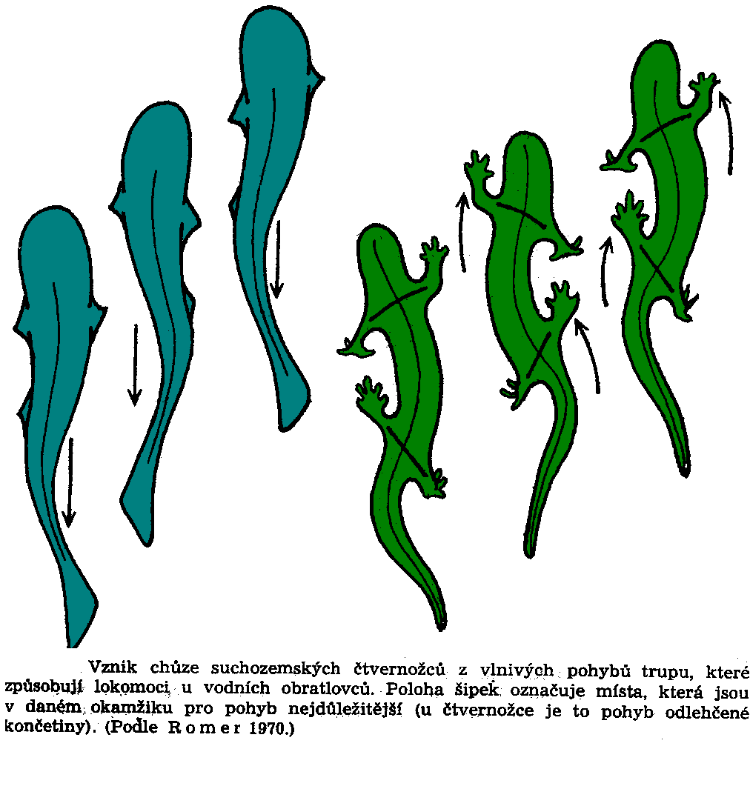
Kvadrupedální zkřížený lokomoční vzor
Krokový cyklus ve zkříženém vzoru. Fáze cyklu v pohybu vpřed v recipročním znázornění: I. flekční fáze, II. relaxační fáze, III. opěrná fáze, IV. odrazová fáze. ¼ - čtvrtina časové jednotky, ½ - polovina časové jednotky, ¾ - tři čtvrtiny časové jednotky (Vojta, Peters 1995).

Slide 7
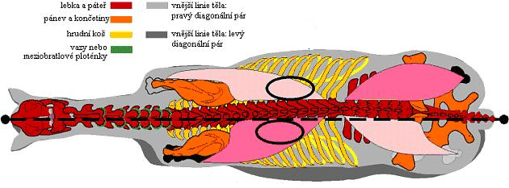
Diagonál.zkřížený lokom.vzor u koně
Nicholson, 2002
Nejširší sval hřbetní ("lat") a střední hýžďový sval ("glut"), spojující levou hrudní a pravou pánevní jako diagonální pár končetin.
Nejširší sval hřbetní a střední hýžďový sval, spojující pravou hrudní a levou pánevní jako diagonální pár končetin.
Nicholson, 2002

Slide 8
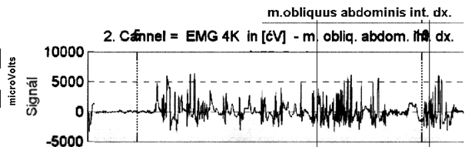
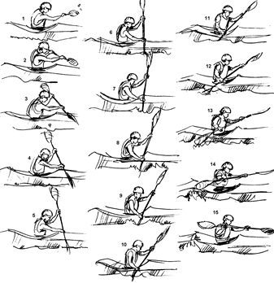
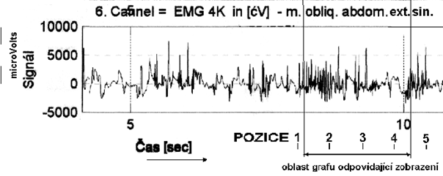
Šikmý břišní svalový řetězec
Výseku grafu odpovídají pozice 4,5,6,7

Slide 9
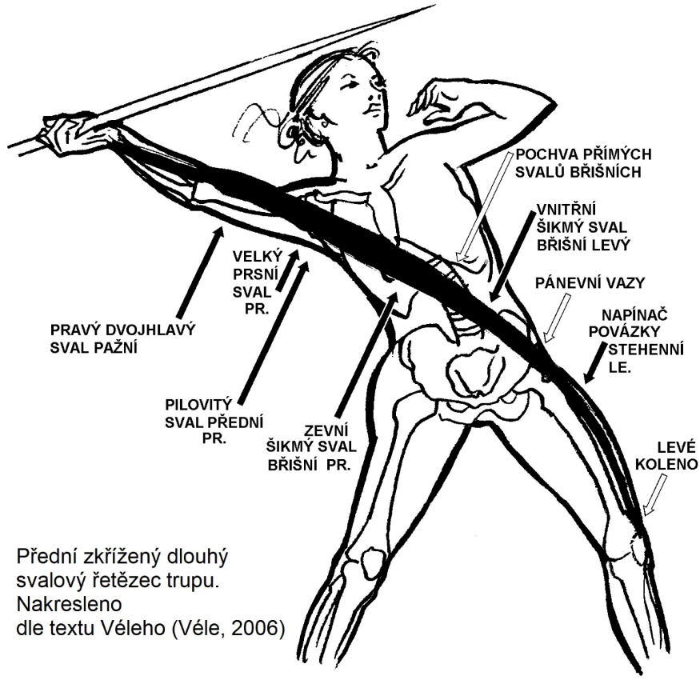
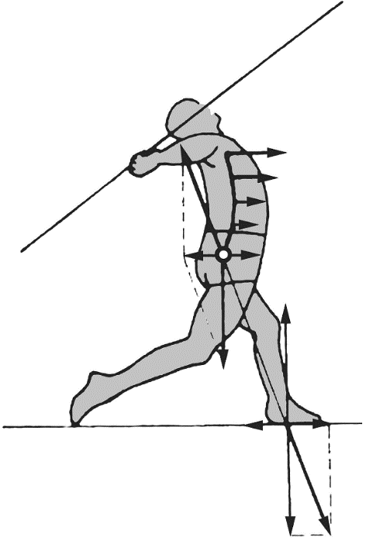
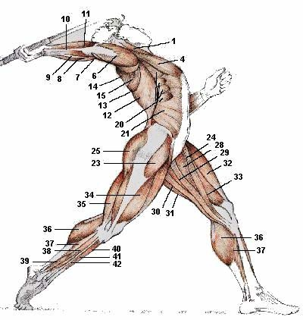
Fázická činnost

Slide 10
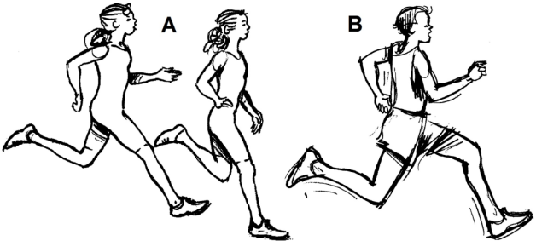
Lokomoční funkce končetin člověka
hlavní funkcí pletence ramenního a HKK u člověka - úchop a manipulace
lokomoční funkce nevyhasla, ale pouze není funkcí dominantní (Véle, 1997)
pro pánevní pletenec a DKK - chůze jako typická „lidská“ činnost (Janda, Poláková, Véle, 1966)
5-7 mil. let
pro pánevní pletenec a DKK - jako typická „lidská“ činnost i běh(Lieberman, Bramble, 2004, 2006)
2 mil. let

Slide 11
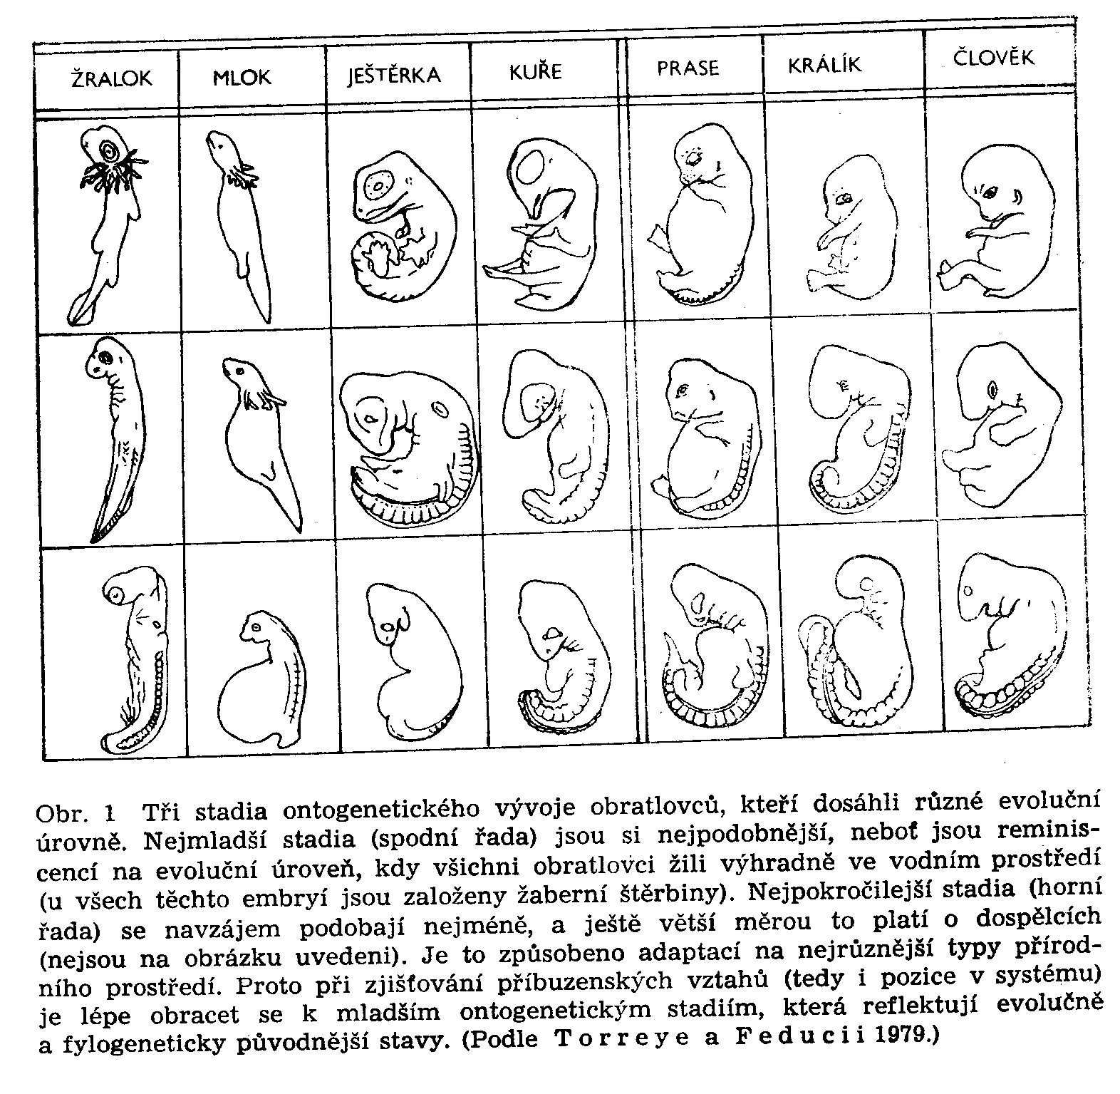
Vývojová souvislost
Ernst Haeckel 1866

Slide 12
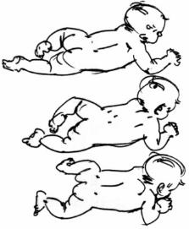
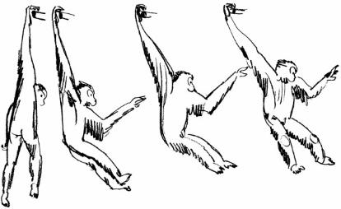
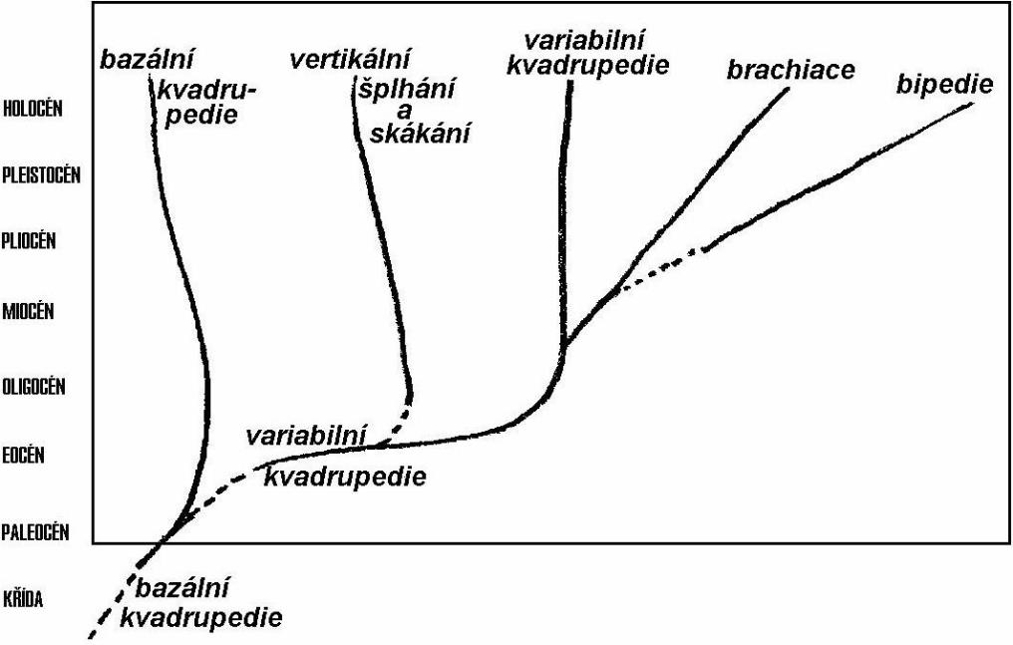
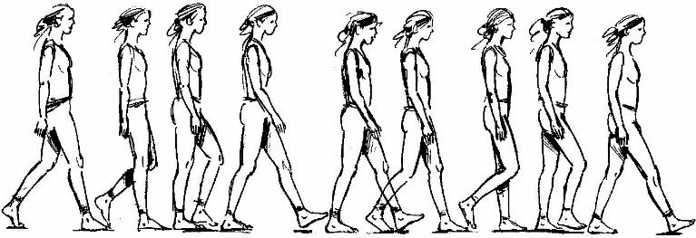
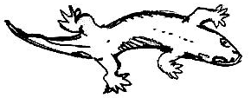
Vymezení lidské lokomoce pletencem ramenním
Upraveno podle Vančaty (1980)

Slide 13
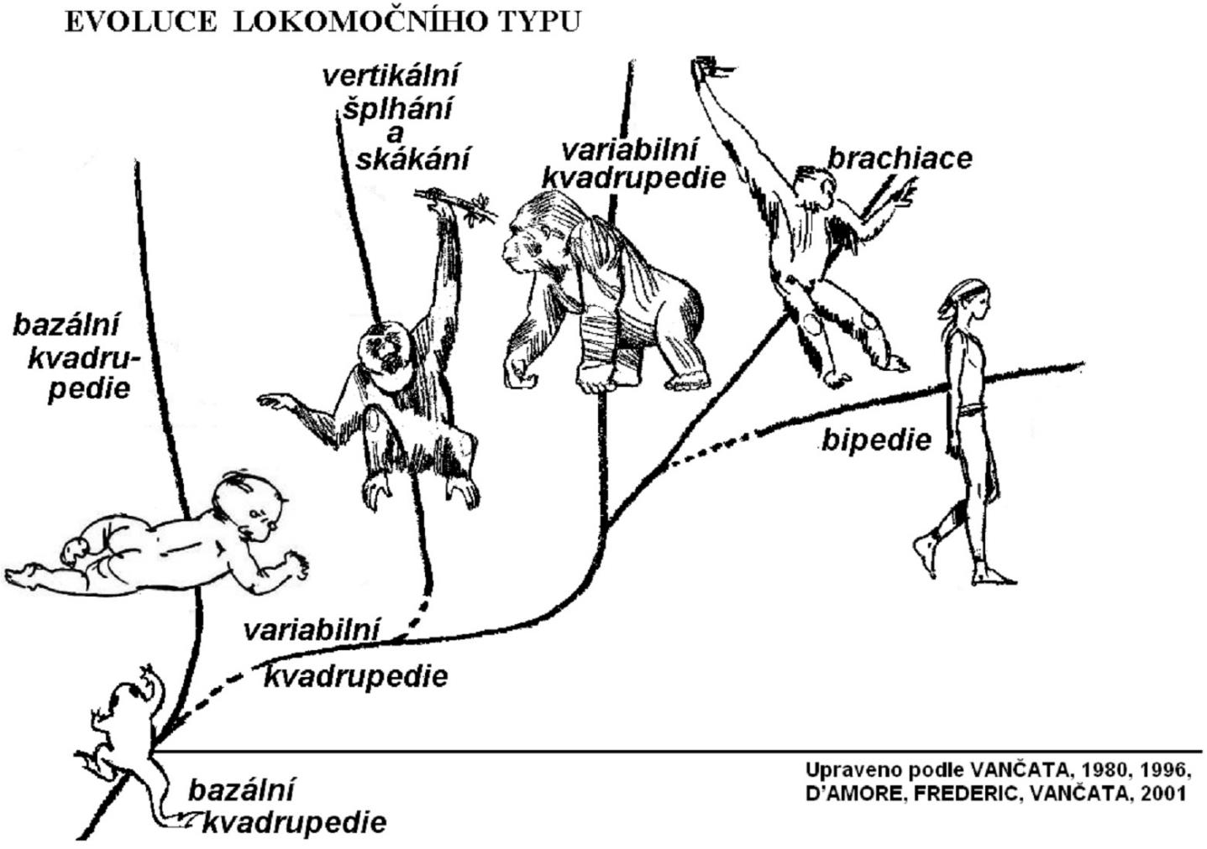
360 mil. let
5 mil. let

Slide 14
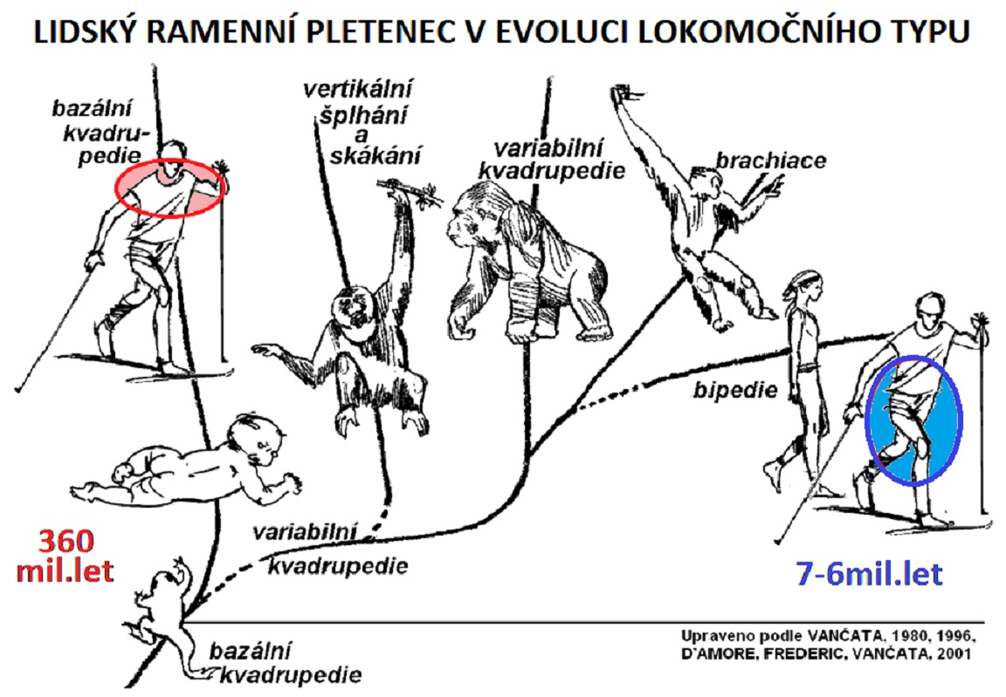

Slide 15
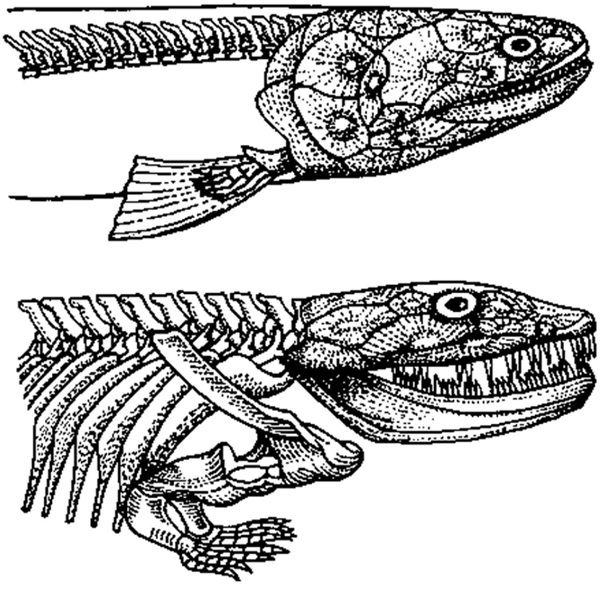

Slide 16
fylogeneze

Slide 17
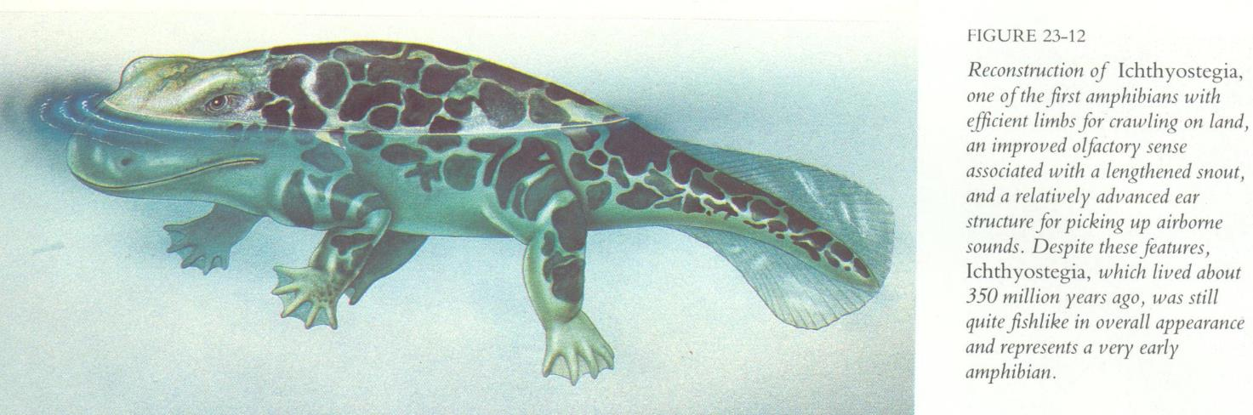
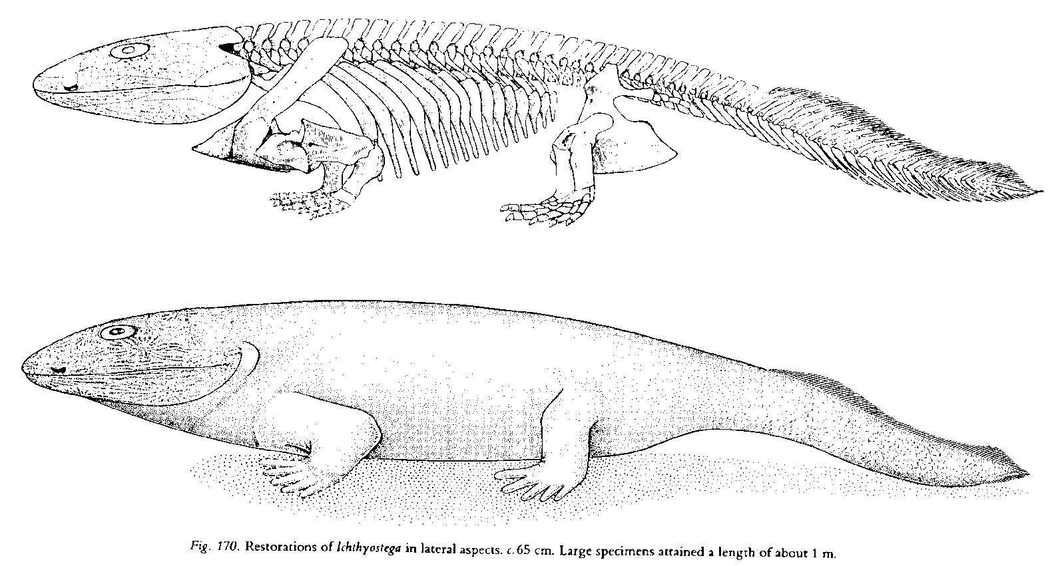

Slide 18
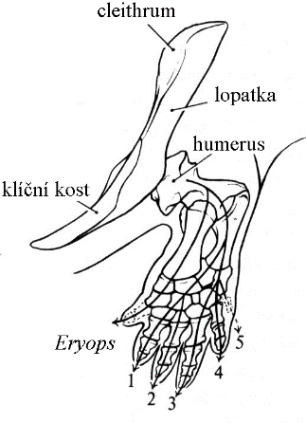
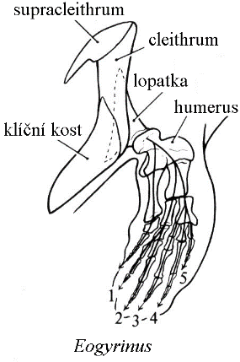
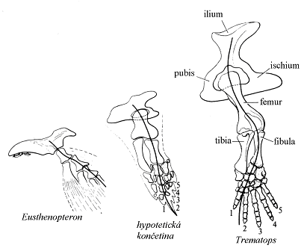
Přeměna ramenního pletence a pánevní ploutve lalokoploutvých ryb v pětiprstou končetinu. Pohled zepředu a zleva (Gregory a Raven 1942)

Slide 19
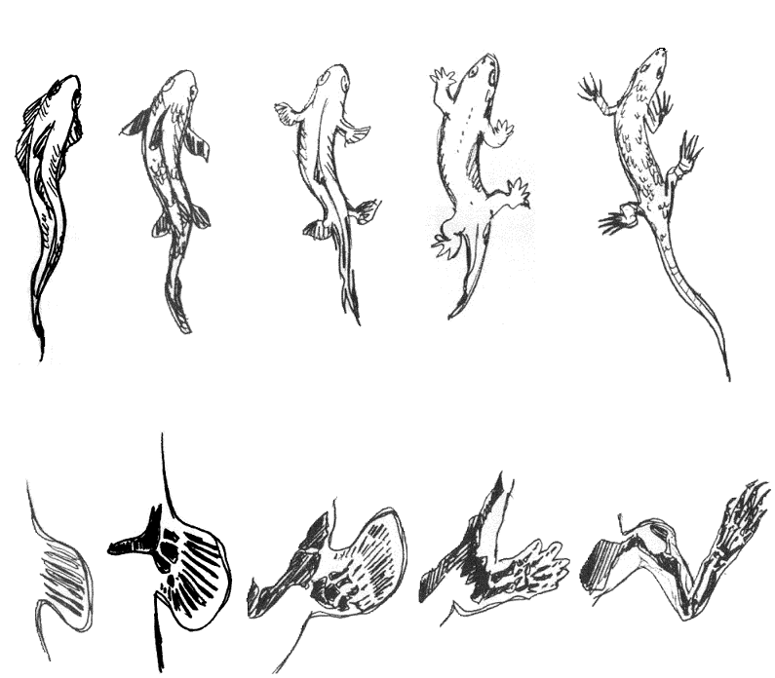
Nalezení opory (PF), adaptace na pevnou podložku, morfologická přestavba

Slide 20
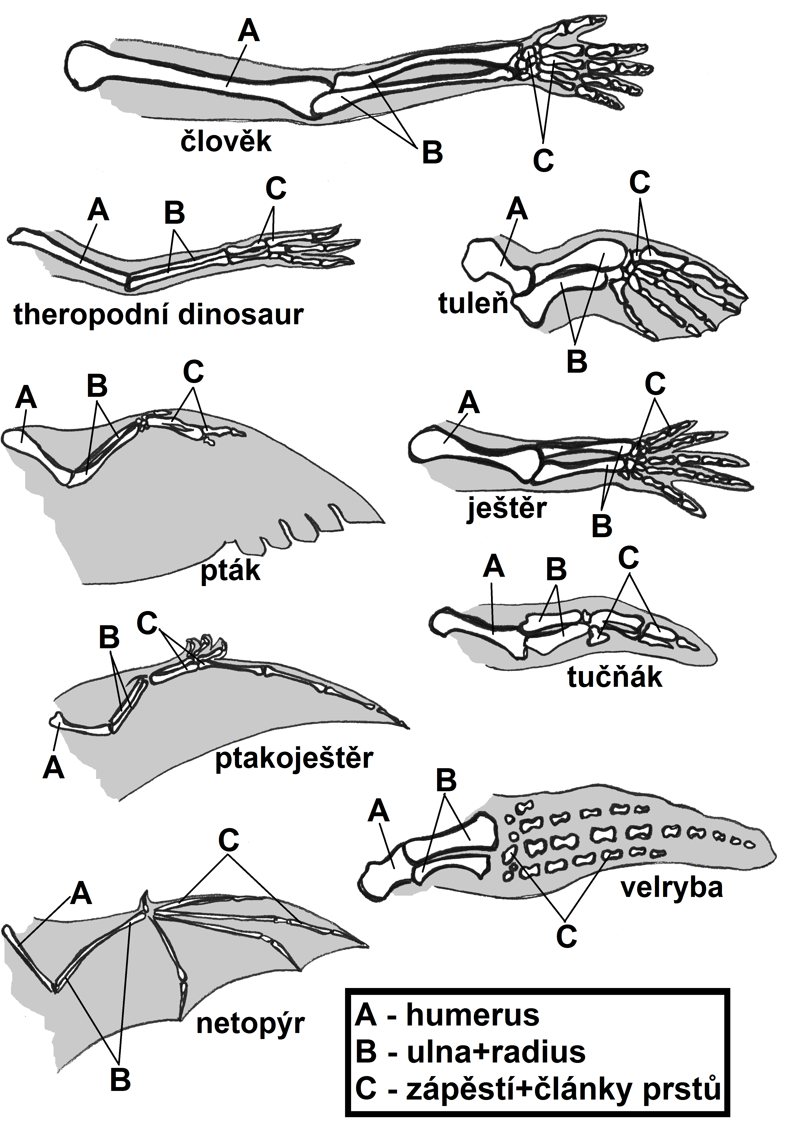

Slide 21
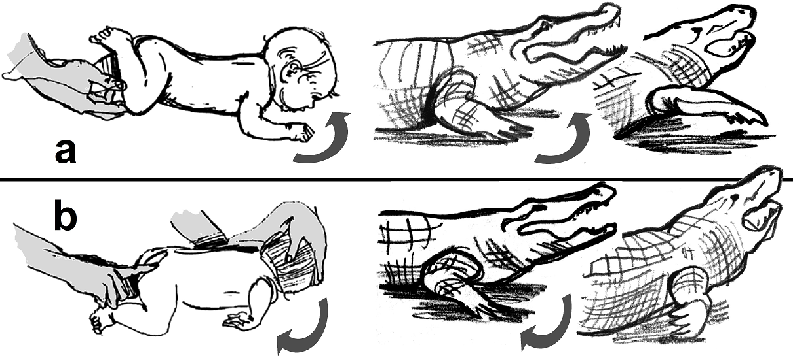

Slide 22
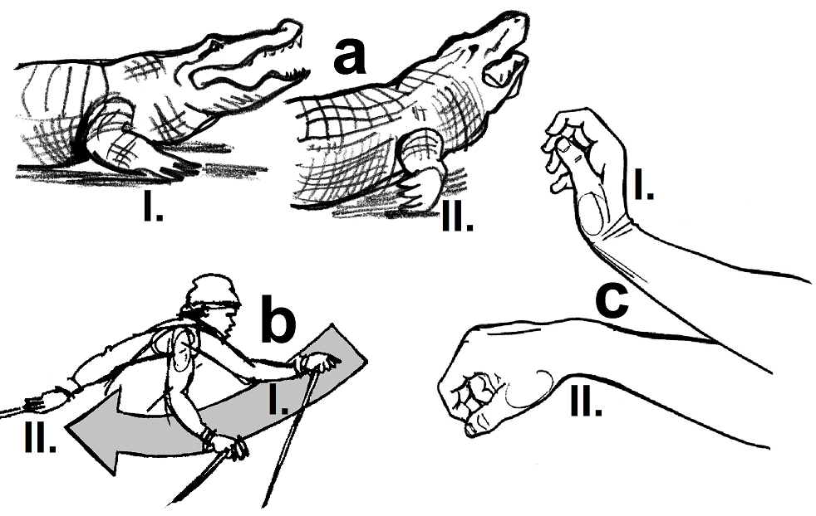

Slide 23
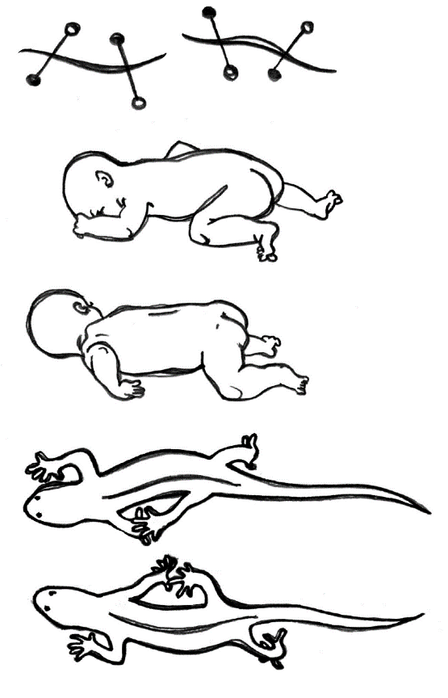
Lokomoční funkce končetin člověka
ZÁKLADNÍ forma lokomoce pro ramenní pletenec – pohyb HKK při spontánním plazení
375 mil. let

Slide 24
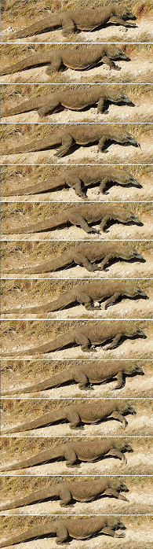
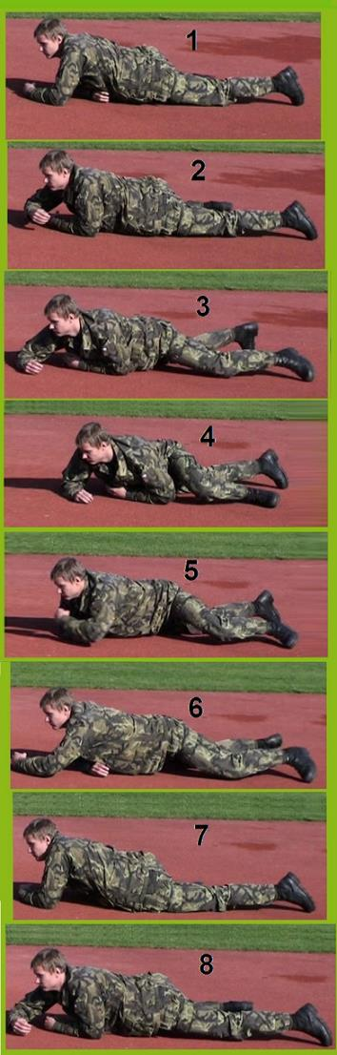
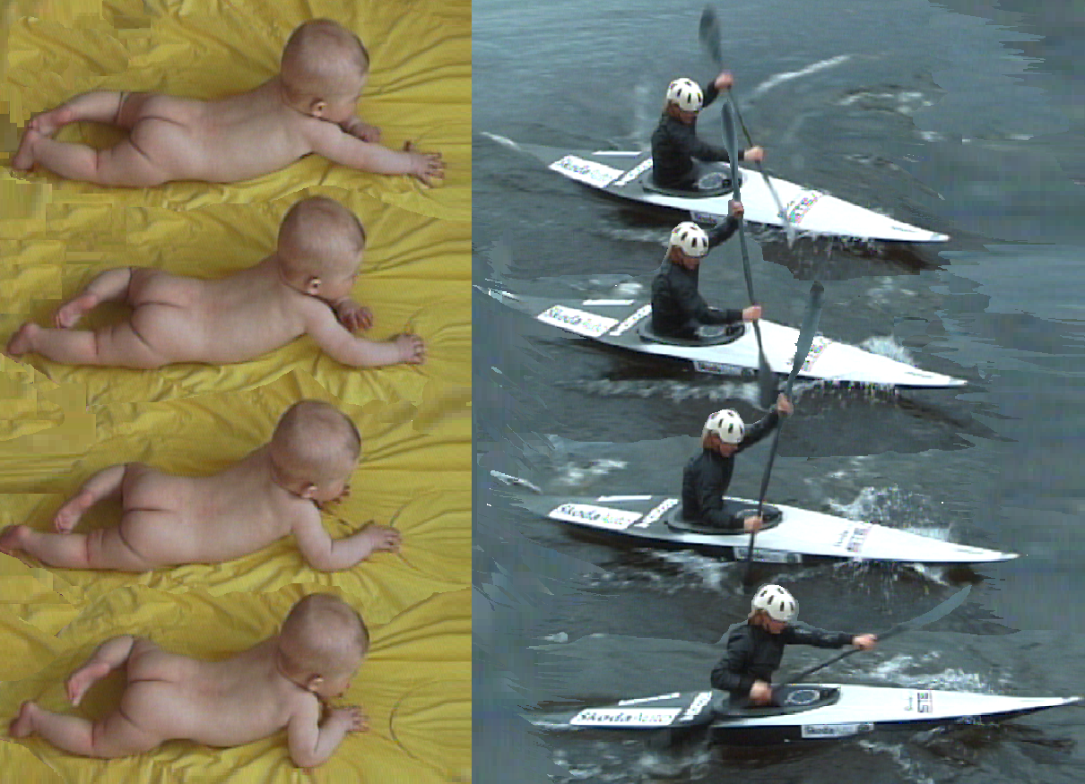

Slide 25
Přirozená lidská lokomoce
lokomoce realizovaná prostřednictvím pletence pánevního – chůze, běh, odrazy, skoky a jejich varianty;
b) lokomoce realizovaná prostřednictvím pletence ramenního – pádlování, šplh, přitahování, X jízda na mechanickém vozíku;
c) lokomoci obou pletenců – vstávání z lehu, otáčení v lehu, lezení do prudkých svahů, po žebříku, horolezectví, běh na lyžích, chůze s holemi, horolezectví, plavání a další.

Slide 26
Přirozená lidská lokomoce
Pro přirozenou, fylogeneticky determinovanou lokomoci je typické:
1. PF vytvářeno na distálních částech končetin (v raných stádiích ontogeneze na mediálních epikondylech humeru a femuru, při spontánním plazení dospělého jedince na mediálních epikondylech humeru, femuru a na špičkách nohou, při jiných formách lokomoce na akrálních částech končetin, nicméně vůči trupu je poloha PF distálně).
2. Proximálně uložené CM je k distální části končetiny (PF) přitahováno, případně od PF odtlačováno, přes končetinu realizována antigravitační funkce a odraz od PF, dále nákrok pro další krokový cyklus.
3. Lokomoce v režimu kvadrupedálního zkříženého lokomočního vzoru, i při lokomočním zapojení pletence ramenního, při lokomoci bipedální, kde v režimu kvadrupedálního vzoru pracuje pletenec ramenní v otevřeném kinetickém řetězci - funkce vyrovnávání torzního působení dolních končetin a pánve.

Slide 27
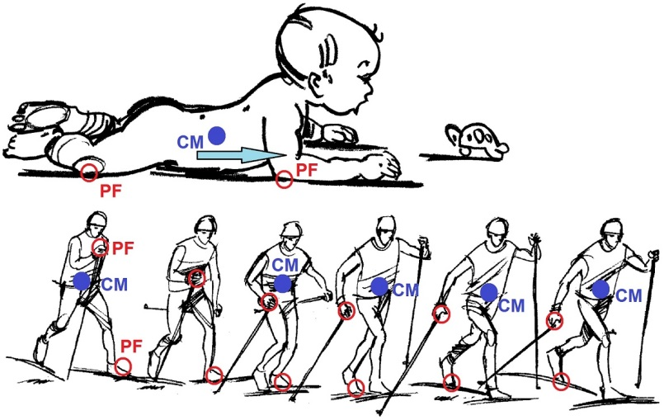
Přirozená lidská lokomoce
Akrálně uložené místo opory, punctum fixum (PF), mediálně uložená oblast pohybu, corpus mobile (CM) při přirozené lidské lokomoci

Slide 28
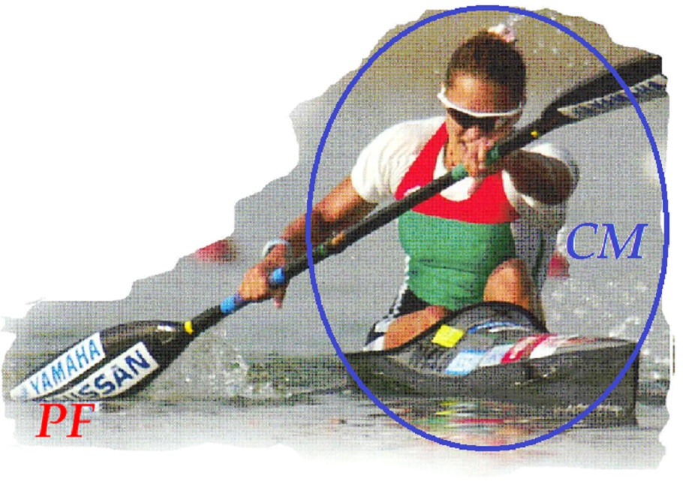

Slide 29
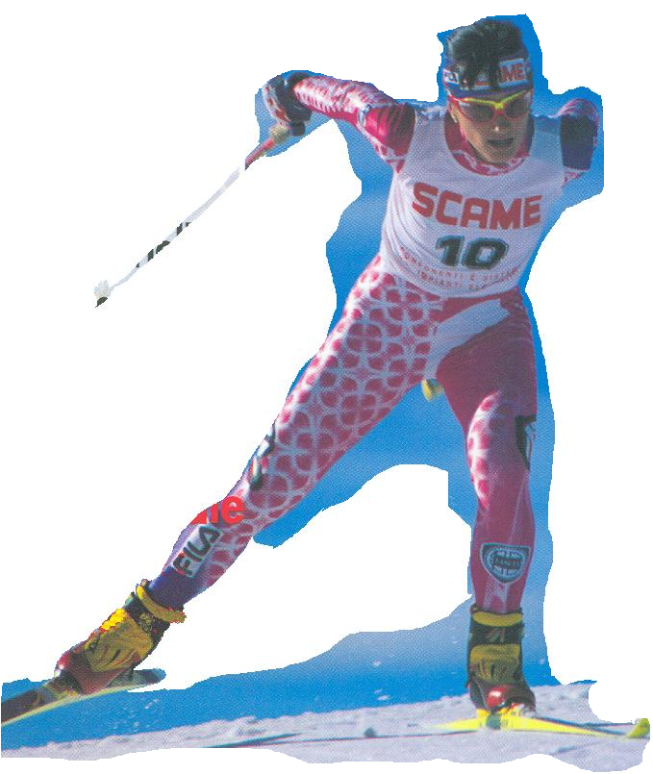
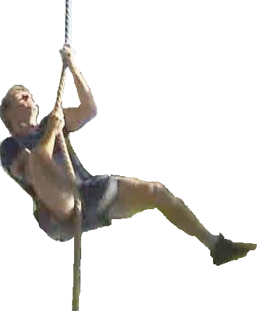

sportovní aktivity dovolují využití lokomoční funkce pletence ramenního i v dospělosti

Slide 30
Přirozená lidská lokomoce
Mimo rámec přirozené lokomoce se nachází lidská lokomoce:
1. Takzvané deskové sporty, jako sjezdové lyžování, snowboarding, kde lokomoční sílu vytváří síla gravitační. Pohybová soustava se nenachází v režimu lokomočním, ale ryze posturálním.
2. Lokomoce s využitím jednoduchých strojů, jako je mechanický vozík pro hendikepované, jízdní kolo, veslice. V těchto případech je místo opory, PF lokalizováno proximálně (většinou sed) a pohybuje se CM, které je uloženo distálně (většinou končetiny). PF je tak vytvořeno na sedačce vozíku i veslice, na sedle kola. Končetiny pracující ve fázickém režimu pohánějí jednoduchý stroj, který vytváří hnací sílu.
3. Lokomoce s využitím technických prostředků, které generují pohyb (auto, motorka, letadlo, vlak a další dopravní prostředky) nebo s využitím prostředků mimo rámec fylogeneze živočišných druhů, které využívají přírodní síly (jachta, windsurfing, kite, závěsný kluzák nebo padák atd.).

Slide 31
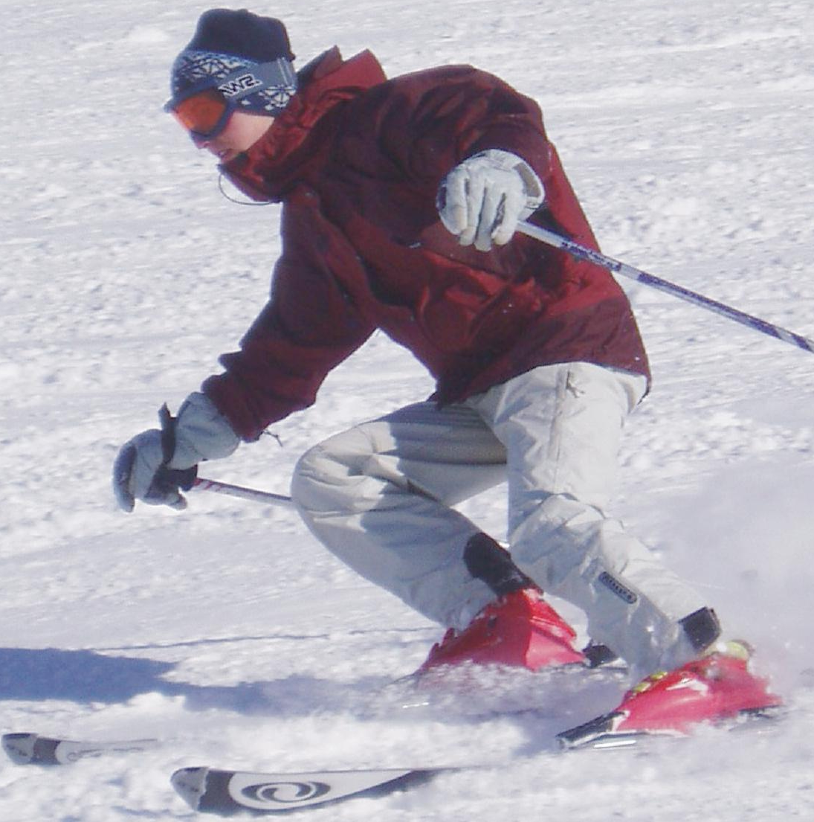
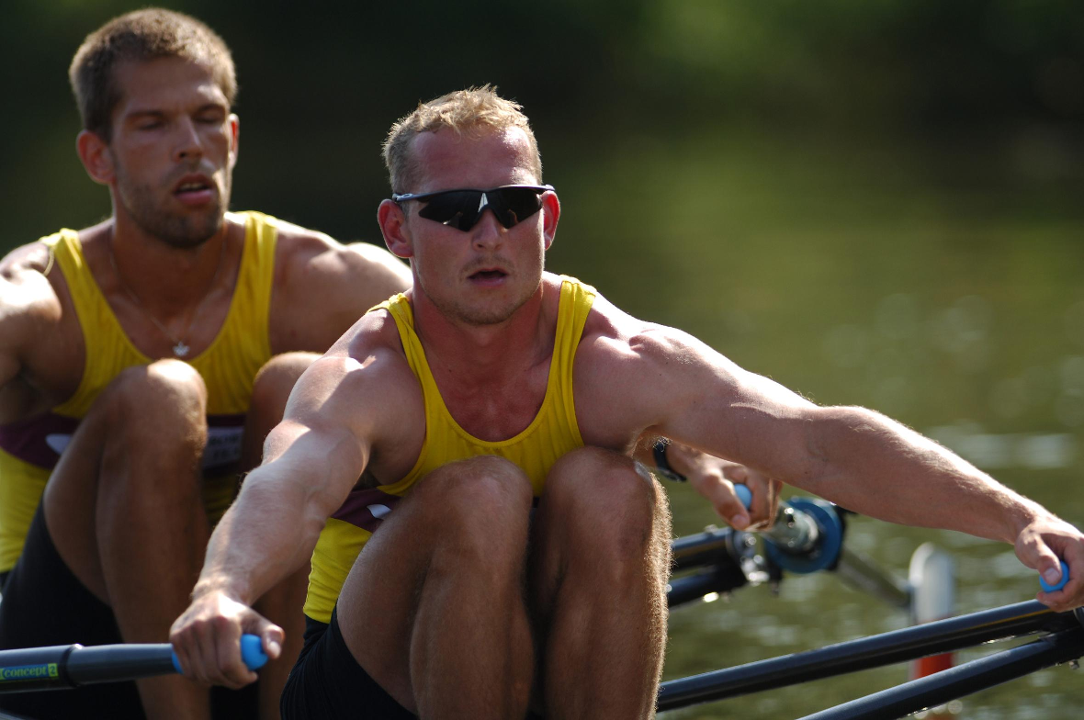
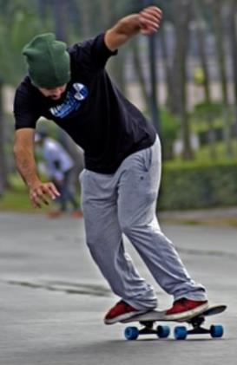
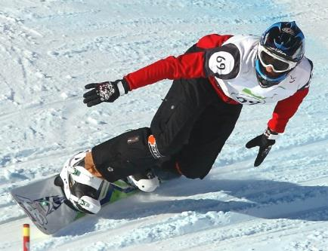
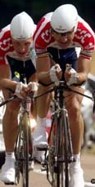
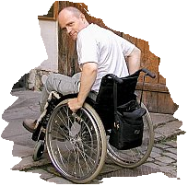
Mimo kineziologický obsah lidské lokomoce: generování síly nebo pouze udržování postury
chybí distálně uložené PF

Slide 32
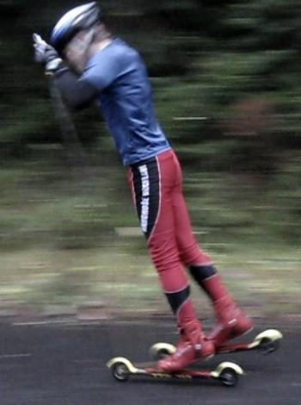
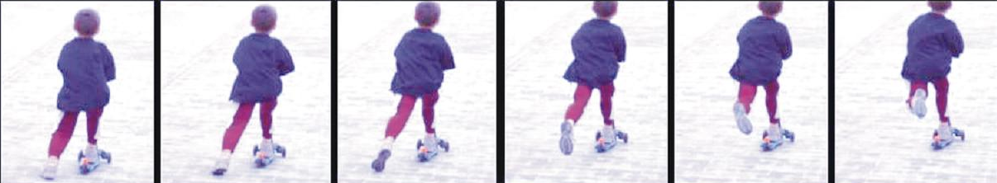
Mezi uvedenými dvěma skupinami
- jízda na koloběžce nebo na skateboardu po rovině, kde DK generuje hnací sílu podle principů popsaných v první skupině. Chybí však střídavá práce, kdy druhá končetina pracuje v posturálním režimu
- prostý odpich soupaž v klasické technice běhu na lyžích u závodníků s vysokou výkonnostní úrovní, DKK v dvouoporovém posturálním režimu, před zapíchnutím holí se jezdec staví na špičky nohy tak, aby při odpichu využil snižování těžiště. Tento princip v procesu fylogeneze lokomoce druhů směřujících k rodu Homo chybí.

Slide 33
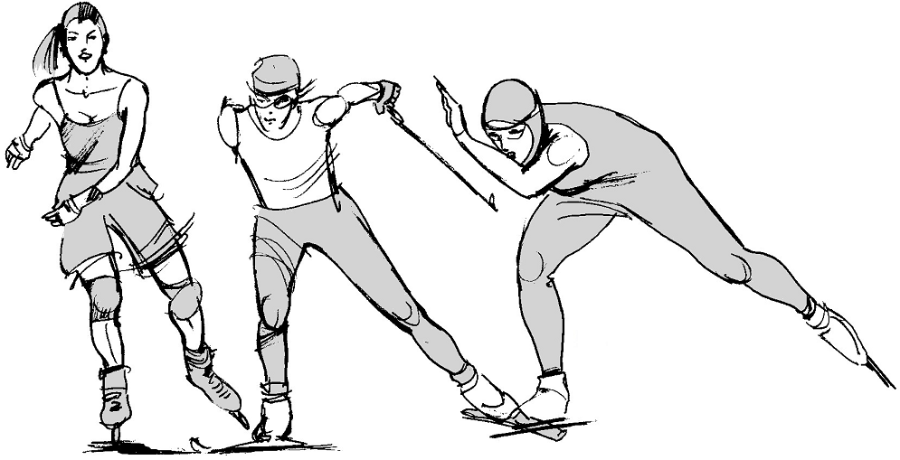

Slide 34
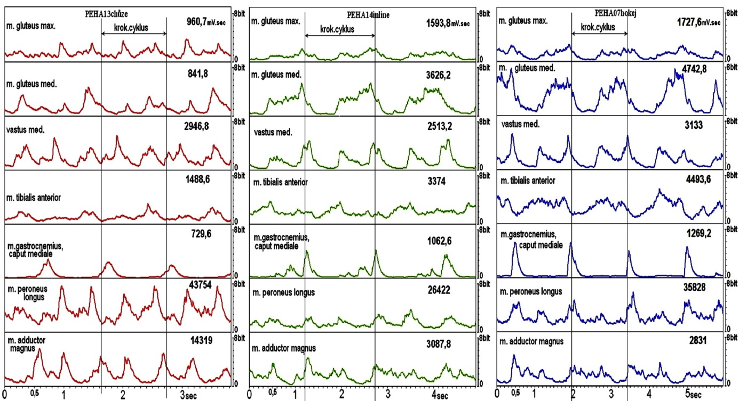
Přirozená lidská lokomoce
EMG záznam z terénního měření chůze, jízdy na inline bruslích na asfaltovém povrchu a na hokejových bruslích na ledě (Hospůdka, 2010)

Slide 35

Přirozená lidská lokomoce
Sledované svaly s timingem v rámci průměrného krokového cyklu v intervalu +50% až +50% na normalizované časové ose (Hospůdka, 2010)

Slide 36

Srovnání kineziologického obsahu pohybu při záběru vpřed na rychlostním kajaku a pádlovacím trenažéru
Alena Dufková/Charvátová

Slide 37


Synchronizace videozáznamu s EMG záznamem

Slide 38
Výsledky a diskuze
Porovnání EMG křivek záběru kajak/ trenažér
 | Kajak | Trenažér
M. biceps brachii | dvouvrcholová aktivace | jednovrcholová aktivace
 | dynamická práce | stabilizační funkce
M. triceps brachii | dvouvrcholová aktivace | dvouvrcholová aktivace
 | bez významných rozdílů
M. latissimus dorsi | dynamická práce | dynamická práce
 | bez významných rozdílů
M. quadriceps femoris | dynamická práce | dynamická práce
 | bez významných rozdílů
M. serratus anterior | dvouvrcholová aktivace | jednovrcholová aktivace
 | dynamická práce a stabilizace lopatky | dynamická práce a stabilizace lopatky
M. pectoralis major | jednovrcholová aktivace | jednovrcholová aktivace
 | strmý nástup, dlouhá aktivace | plochý vrchol křivky, kratší doba aktivace
M. obliqqus abdominis externus | jednovrcholová aktivace | jednovrcholová aktivace
 | fázická a významná stabilizační funkce | fázická funkce

Slide 39
Porovnání maximálních korelací EMG záznamů
Kajak:
Korelace nižší hodnoty (0,7 – 0,9)
Nejnižší u m. triceps brachii (jiný tvar křivky)
Může být způsobeno nestabilitou lodi – je třeba dynamická sv. složka a současně stabilizační
Trenažér :
Vysoké korelace (nejč. 0,7 – 1)
Práce všech měřených svalů v podobném režimu
Nejnižší hodnoty také u m. triceps brachii (jiný tvar křivky nebo pracovní režim svalu)

Slide 40


Porovnání timingu svalů kajak/ trenažer

Slide 41
Závěr 1
Naprostá intraindividuální shoda v timingu měřených svalů na kajaku a trenažéru se neukázala ani u jednoho probanda. Rozdíly v timingu svalů byly u každého jedince různé, nelze proto učinit zásadní zobecnění. Pouze vyvodit určité tendence.

Slide 42
Závěr 2
Záběr na kajaku a trenažéru se liší velikostí zapojení svalů paží.
Byla zde zjištěna signifikantně vyšší aktivizace zejména m. triceps brachii. Je to dáno zřejmě rozdílnou dynamikou záběru. Na trenažéru je extenze předloktí při pohybu paže vpřed sice ulehčena tahem navíjecího lana upevněného na „pádlo“, ale impuls síly při zasazení pádla, tzn. v začátku záběru, je větší a více soustředěn do jednoho momentu.
Tato časově koordinační odlišnost by vedla k „utržení vody“ čili neefektivnímu záběru se vznikem turbulencí na kajaku .

Slide 43
Závěr 3
Výsledky ukazují na sníženou synchronizaci aktivace m. obliquus abdominis externus se svaly záběrové horní končetiny u jízdy na kajaku. Aktivace břišního svalu byla u měřených jedinců na kajaku velmi rozporuplná. Domníváme se, že je to způsobeno potřebou vyrovnávat nestabilitu lodi v průběhu jízdy.
PÁDLOVÁNÍ NA TRENAŽERU TAK VYKAZUJE NA PŘEDNÍ STRANĚ TRUPU POHYBOVÝ STEREOTYP V CHARAKTERISTIKÁCH ODLIŠNÝCH OD CÍLOVÉHO POHYBU

Slide 44
Závěr 4
Nehybné upevnění trenažéru neumožňuje zřejmě dostatečnou rotaci trupu jako na kajaku. Kajakář je tedy nucen více zapojovat svaly paží
NEJSOU TAK DOSTATEČNĚ VYUŽÍVÁNY SVALY TRUPU, KTERÉ JSOU SILNĚJŠÍ NEŽ SVALY PAŽNÍ. VÝKON NA KAJAKU BY SE TAK PŘI FIXACI TOHOTO POHYB. STEREOTYPU SNÍŽIL.

Slide 45

Závěr 5
M. serratus anterior (zásadní sval pro fixaci lopatky při lokomoci) pravé strany je aktivován v průběhu záběru levou rukou, tedy tlačí-li pravá horní končetina vpřed. Na trenažéru je zřejmá pozdější aktivace tohoto svalu. Souvisí to opět s odlehčením tlačné končetiny navíjením lana na trenažér.
Na kajaku je tento sval aktivní ještě při začátku záběru, tedy při zasazení pádla do vody.
PRO KVALITNÍ NÁHRADU TRÉNINKU NA VODĚ BY MUSEL BÝT Z TOHOTO POHLEDU TRENAŽÉR ZAJIŠŤOVAT I ODPOR PROTI POHYBU PÁDLA VPŘED VE FÁZI PŘENOSU

Slide 46
Závěr 6
Díky větší dynamičnosti záběru na kajaku je u měřených svalů na EMG záznamu vidět větší rozdíl fáze aktivace a relaxace svalu.
CHARAKTER ZAPOJENÍ SVALŮ NA KAJAKU ODPOVÍDÁ CHARAKTERISTICE PRÁCE VE SMYSLU LOKOMOČNÍHO PŮSOBENÍ SMĚREM K MÍSTU OPORY (PF). NAOPAK více FÁZICKÝ CHARAKTER NA TRENAŽERU BY MOHL VÉST K MYŠLENCE OPAČNÉHO ULOŽENÍ PF (NE DISTÁLNĚ, ALE PROXIMÁLNĚ).

Slide 47
Závěr
Na trenažéru mizí potřeba citu pro vodu. Při dlouhodobém tréninku na trenažéru si může závodník vytvořit špatné technické (koordinační) návyky, které budou mít negativní vliv na efektivitu záběru na vodě.

Slide 48
DOPORUČENÍ
Trénink na pádlovacím trenažeru chápat pouze jako specifický tréninkový prostředek, nikoliv náhradu za trénink cílového pohybu.
Tzn. Po tréninku na trenažéru je nutné „vypádlování“ na vodě.

Slide 49
Omezení platnosti
6 probandů reprezentace ČR, která dohromady čítá 8 závodníků. Z tohoto pohledu je možno výběr nazvat jako reprezentativní výběr z nejlepších závodníků ČR. Výběr závodníků do státní reprezentace předpokládá vysokou míru koordinace pohybu, bez které by nebyli schopni podat výkon na vysoké úrovni.
Byli sledováni všichni reprezentanti ČR, pro technické a zdravotní potíže nebylo dokončeno měření zbývajících dvou.

Slide 50


Slide 51



Slide 52



Slide 53



Slide 54



Slide 55



Slide 56



Slide 57



Slide 58


Komparativní kineziologická analýza záběru vpřed na kajaku a v pádlovacím bazénu – Michala Mrůzková

Slide 59

Srovnání svalové aktivity během dvou náhodných pracovních cyklů při jízdě na kajaku (černá) a pádlování v bazénu (červená) m. pectoralis major

Slide 60

Srovnání svalové aktivity během dvou náhodných pracovních cyklů při jízdě na kajaku (černá) a pádlování v bazénu (červená) m. serratus anterior

Slide 61

Srovnání svalové aktivity během dvou náhodných pracovních cyklů při jízdě na kajaku (černá) a pádlování v bazénu (červená) m. infraspinatus a m.latissimus dorsi

Slide 62

Rozdíl v timingu u obou sledovaných aktivit vykazoval u všech probandů m. serratus anterior.

Slide 63
Pádlování v pádlovacím bazénu vykazuje aktivaci fázických svalů v podobných koordinačních souvislostech jako na kajaku, ale s rozdílným posturálním zajištěním některých svalů. Můžeme doporučit pádlovací bazén jako kvalitní prostředek tréninku, ale ne jako prostředek jediný. Největším nedostatkem tréninku v pádlovacím bazénu - nemožnost nahradit uchopení vody a pocit skluzu – rozdílné uložení bodu opory (PF) a rozdílným směrem tahu svalů. Pádlovací bazén tedy nemůže nahradit specifický pohyb při tréninku na kajaku.
Zaběhnuté tréninkové metody jsou často přejímány z jedné generace trenérů na další bez integrace nových vědeckých poznatků v dané oblasti. Chápání svalové funkce v kineziologických vztazích by mohlo přispět k efektivnějšímu využití tréninkových metod.
Případová studie na 5 probandech (reprezentační sjezdový tým zahrnuje 8 kajakářů, tedy 5 sledovaných sportovců představuje více jak polovinu reprezentativního vzorku). Malý počet probandů - nelze výsledky generalizovat na populaci, ale lze výsledky považovat za významné pro trénink reprezentačních kajakářů s určitým zamyšlením nad volbou tréninkových metod vzhledem k očekávanému efektu i v jiných sportovních odvětvích.

Slide 64
Závěr
Odlišné uložení MÍSTA OPORY (PF) na kajaku a v pádlovacím bazénu.
Pocitově se na K přitahujeme k listu.
V pádlovacím bazénu je PF uloženo proximálně (trup) a POHYBUJÍCÍ SE OBJEKT (corpus mobile – CM) distálně (ruka). Kanoista/kajakář přitahuje vodu a posílá ji za sebe. Nepřitahuje sám sebe k „uchopené“ vodě v listu pádla. Fázická práce svalů.

Slide 65
Postavení (postura) při sportovní lokomoci

Slide 66

adaptace postkraniálního skeletu archaických australopitéků na bipední lokomoci (Conroy, 1997)
klouby kyčelní (articulationes coxae) a křížokyčelní (articulationes sacroiliacae) byly ve srovnání s člověkem blízko sebe
nízká pánev, lopata kosti kyčelní byla široká a stáčí se dopředu; přední kyčelní trny byly robustní a incisura ischiadica major široká
velký patní hrbol
v bederní části páteře se vytvářela lordóza
kost křížová měla rozšířené laterální partie
proporce horních končetin byly relativně podobné lidským
femur měl dlouhý krček, eliptický průřez laterálního kondylu femuru,
koleno valgózní, facies patellaris hluboká s vysokým laterálním okrajem;
metatarsus I. měl zvětšenou hlavici a palec na noze krátký.

Slide 67



Slide 68


Slide 69


Australopithecus afarensis
Stopa, která je součástí řady stop nalezených v Laetoli v Tanzanii, představuje přímý důkaz, že hominidi nejen že chodili bipedálně již před 3,6 miliony let, ale byla dokončena addukce palce (Klenerman, Wood, 2006, Dawkins, 2008)

Slide 70

Australopithecus afarensis 3,5 mil. let
Provedení topografické počítačové simulace stopy z Laetoli uvedené na předcházejícím obrázku v komparaci s průměrnou experimentální stopou současných lidí (n=10). Na pozici A stopa tvora z Laetoli, označená jako G1, na pozici B průměrná stopa 10 současných lidí ve vlhkém jemném písku (podle Cromptonet al., 2012)

Slide 71

Šimpanz a rekonstrukce nohy Ardi (Ardipithecus ramidus) a Lucy (Australopithecus afarensis). Palec nohy Ardy je ještě abdukován do opozice podobně jako u šimpanzů (Pan troglodytes, bonobo). Lucy se s addukovaným palcem vice podobá lidem

Slide 72

Ardipithecus ramidus
Rekonstrukce druhu Ardipithecus ramidus -poměrně spekulativní na základě sporadických kosterních pozůstatků, abdukovaný palec na noze (Lovejoy et al., 2009)

Slide 73

Stavba akrálních částí zadních končetin vybraných primátů a nohy člověka
lemur (Lemur madagascar),
nártoun (Tarsius pumilus, T. syrichta, T. tarsier, T. bancanus),
Makak rhesus (Macaca mulatta),
Chápan středoamerický (Ateles geoffroyi),
Gibon (Hylobates lar), člověk Fleagle, 2013)

Slide 74

Plosky nohy vybraných vyšších nonhumánních primátů a člověka. Úchopová funkce palce v opozici proti ostatním prstům je ztracena. Palec je zato efektivně zapojen při dokončení odrazu nohy v efektivní lidské bipedální lokomoci.
A - Gorila pobřežní (Gorilla gorilla)
B - Gorila horská (Gorilla beringei beringei)
C - Šimpanz učenlivý (Pan troglodytes)
D - Homo sapiens sapiens

Slide 75


Lidský mozek řídí ruku opice,
ale nohu člověka.

Slide 76


m. gluteus maximus

Slide 77

m. gluteus maximus
PolyEMG záznam aktivace svalu m. gluteus maximus při pomalé (4 km*hod⁻¹) a rychlé (6,5 km*hod⁻¹) chůzi. Časové osa - vzorkovací frekvence 200 *sec⁻¹. Evidentní nárůst plochy pod EMG křivkou v pracovní veličině ze 134µV*sec při chůzi 4 km*hod⁻¹ na hodnotu 463 µV*sec při chůzi 6,5 km*hod⁻¹, což je zvýšení na 340%

Slide 78

m. gluteus maximus
Porovnání aktivace svalu m. gluteus maximus při bruslení na inline a na inline s holemi (Kračmar et al., 2006)

Slide 79

Anteverze pánve při bruslení nejúspěšnějšího českého hokejisty posledních dvou desetiletí

Slide 80


m. gluteus medius

Slide 81


m. gluteus medius
Plocha pod EMG křivkou průměrného pracovního cyklu (n=60), (Hrouzová, 2010)
Separovaný záznam svalů m. latissimus dorsi dx a m. gluteus medius sin při vybraném krokovém cyklu při chůzi a při chůzi s holemi (upraveno z Kračmar, Vystrčilová, Psotová, 2007)

Slide 82

m. gluteus medius
Diagonální funkční propojení svalového řetězce na dorzální straně trupu s kontralaterální oblastí pánve a dolní končetiny (upraveno z Kračmar, Vystrčilová, Psotová, 2007)

Slide 83

Rovina týlního otvoru u současného člověka a nonhumánního primáta (upraveno podle Novotný, 2007)

Slide 84

Lokalizace týlního otvoru na lidské lebce (označeno černě) z diagonálního dolního pohledu s naznačením jeho posunu na kraniálním skeletu v průběhu hominizace

Slide 85



Slide 86



Slide 87

Úhel mezi rovinou foramen magnum (FM) a orbitální rovinou (OP)
Homo sapiens (a), Pan troglodytes (b), Australopithecus africanus (c) a rekonstruovaného vzorku TM 266 - Sahelanthropus tchadensis (d) (upraveno dle Zollikoferet al., 2005). Rovina FM je kolmá na výstup míchy z lebky (červené šipky), rovina OP je kolmá na převažující horizontální směr optické orientace při lokomoci (modré šipky)

Slide 88

Udržování horizontálního pohledu v přirozené posturální situaci nonhumánního primáta

Slide 89




Dorzální flexe krční páteře pro zachování pohledu vpřed při sníženém postavení

Slide 90


Pozice a – synkinéze pohybu očí dolů s dorzální flexí krční páteře. Pozice b – synkinéze pohybu očí vzhůru s napřímením krční páteře
Dorzální flexe krční páteře při předklonu trupu – pozice a. Extenze krční páteře při vzpřímené postavě – pozice b. Obě pozice udržují horizontální optickou orientaci

Slide 91


osteofyty

Slide 92


Slide 93

Synkinéza očních bulbů
Naznačen směr přirozené optické orientace pro lokomoci

Slide 94


Slide 95


Volba ???

Slide 96


Slide 97



Slide 98
Chybné nastavení - z oblasti nejsilnější propriocepce – z krční páteře.
Vzájemné řetězení ukazuje i ovlivnění postury z akrálních oblastí. Špatný úchop nebo nastavení ruky a špatný „úchop terénu“ nohou - zřetězí decentraci do vzdálených oblastí.
O silném ovlivnění hybné soustavy z akrálních částí – ruka, noha - svědčí silná aference soustředěná na dlani a plosce.

Slide 100


Slide 101


Slide 102
extenze krční páteře,
zevní rotace v ramenních a kyčelních kloubech,
vyvážené postavení koncových částí končetin.
Toto nastavení uvádí do centrovaného postavení ostatní klouby, vzniká předpoklad optimalizace zátěže kloubů v průběhu pohybu prostřednictvím funkční centrace kloubů, klouby budou pracovat s anatomicky limitovaným minimálním plošným zatížením v celé svém možném rozsahu.

Slide 103


Slide 104


Slide 105

ANDY
PETRA
© MONADA s.r.o.

Slide 106


ANDY
© MONADA s.r.o.

Slide 107
ZÁVĚR
Schopnost vytvořit správné orientované postavení (posturu) v úvodní fázi sportovního pohybu podle zásad lidského pohybového vývoje můžeme považovat za základní předpoklad pro technický a tím i výkonnostní růst sportovce (zlatá klec).

Slide 109

dlouhodobá zátěž bez porušení struktury
pohybové stereotypy v „mantinelech“ posturální ontogeneze
funkční centrace kloubů

Slide 110


Slide 111

KOLO

Slide 112


Slide 113


Slide 114


Slide 115


Slide 116


…TAK ASI STAČÍ, NE?
Díky za pozornost.

